Slide 1
直流电机和PWM
2024/2/24
电子系统导论教学团队
Notes:
首先介绍一下树莓派是啥 与计算机的联系
系统之于树莓派的意义 适合于树莓派的系统 与电脑系统的差别
介绍下raspian之于开发的意义
介绍系统安装方法
Vnc介绍 ssh介绍 raspiconfig介绍

Slide 2
实验目的
了解直流电机的控制方法
了解PWM的基本概念
掌握树莓派PWM的编程方法
掌握通过PWM来控制直流电机

Slide 3
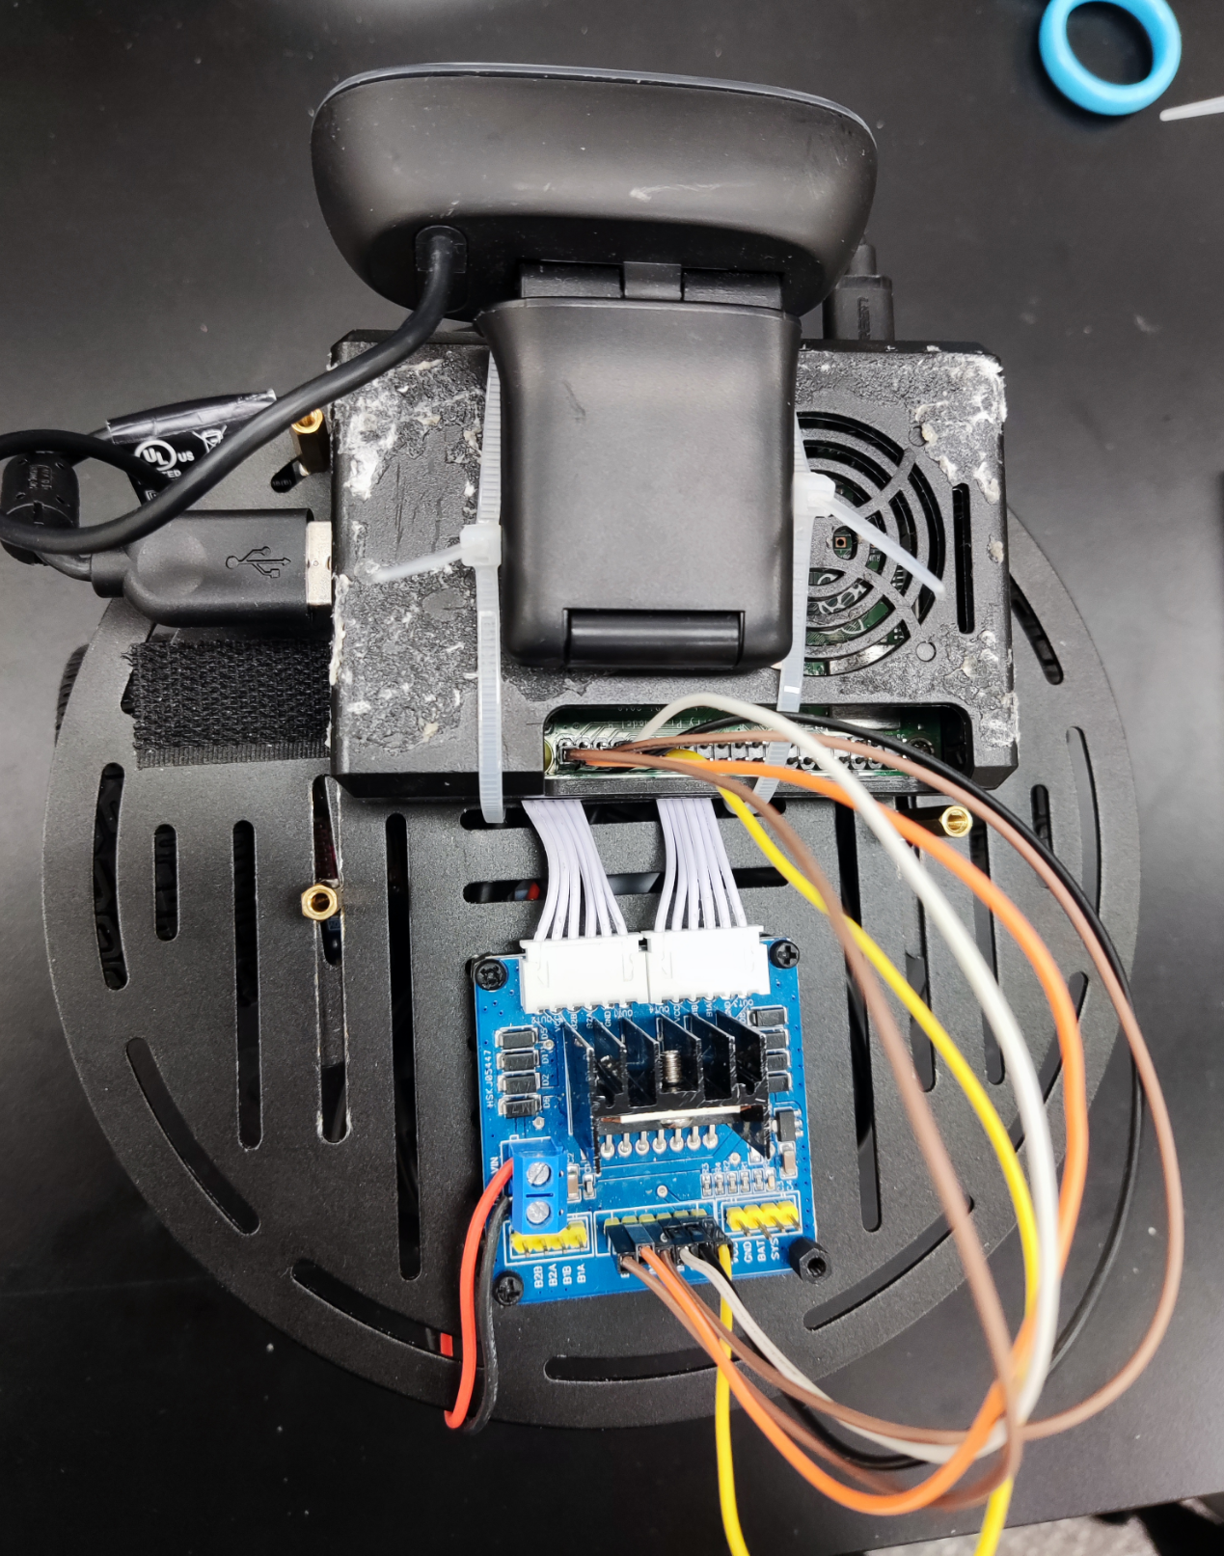
准备工作——接线步骤

Slide 4
准备工作——接线步骤
用一根C-C充电线将电压转换模块和充电宝连接，提供9V电压给电机驱动。
将电压转换模块的EH2.54插座和电机驱动模块的EH2.54插头相连，注意正负极。
将ENA, IN2, IN1, ENB, IN4, IN3和树莓派的GPIO相连，具体取决于需求。
电压转换模块的USB-A口连接A-C线给树莓派提供5V供电。
如果线太长，小车要在地上跑，可以想办法收一下线或固定一下。

Slide 5
系统结构
动力系统
电机驱动板
电机
9V电压
驱动
2.54mm插头
充电宝
测速反馈
C-C线
电压转换模块
控制
USB-A接口
树莓派
5V电压
测速反馈
电源线
电源系统
信号线
控制系统

Slide 6
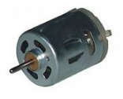
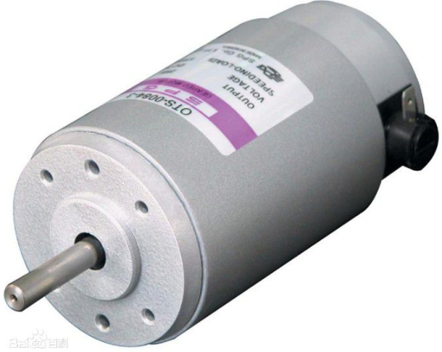
直流电机
能将直流电能转换成机械能的旋转电机。
通常搭配减速齿轮（齿轮箱）使用
组成
定子：产生磁场，永磁体或电磁铁
转子：线圈，通电产生电磁扭矩
简单地说
有两个输入端，不分正负，有电压差就会转
把输入电压的正负对换，就会反着转
电压差恒定，转速恒定，电压增大，转速增大
如果给它加上间歇性通断的电压，电机就会“加速-减速-加速-减速-加速……”
如果这个电压“通断”足够快，就会使电机转速较稳定地维持在某一数值。这个“数值”取决于输入电压的平均值。
M
如何可控的调节直流电机的速度呢？

Slide 7
PWM
PWM(Pulse Width Modulation)，中文译为脉冲宽度调制，是利用数字输出来对模拟电路进行控制的一种非常有效的技术，广泛应用在从测量、通信到功率控制与变换的许多领域中。
上图是PWM波的波形示意图。在实际应用中，PWM波的占空比是PWM的主要特性。
·占空比 = 脉宽 / 周期
·调节占空比：可以固定脉宽，改变周期；也可以固定周期，改变脉宽。我们通常采用后者。
·占空比越大，从整个周期来看，平均电压越高；占空比越小则平均电压越低。
脉宽
3.3V/5V
0
周期

Slide 8
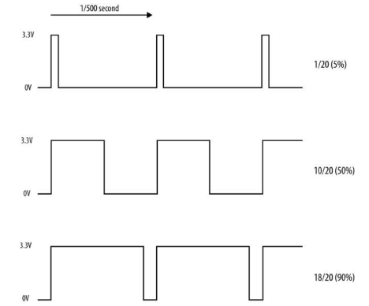
PWM
同周期，不同占空比的PWM

Slide 9
用PWM给直流电机调速
常用PWM波作为直流电机的输入，可以通过改变PWM波的占空比方便地给直流电机调速。
M
但是，一般小型处理器的引脚不能直接驱动直流电机。因为直流电机将电能转换为机械能，需要比较大的电流提供电能，我们的小车上的直流电机所需的电流可能是安培级的，而树莓派的GPIO只能提供毫安级的电流。
所以需要有个驱动电路，它有输出大电流的能力，能接收树莓派的控制信号，并按照树莓派的意思让电机转或不转。

Slide 10
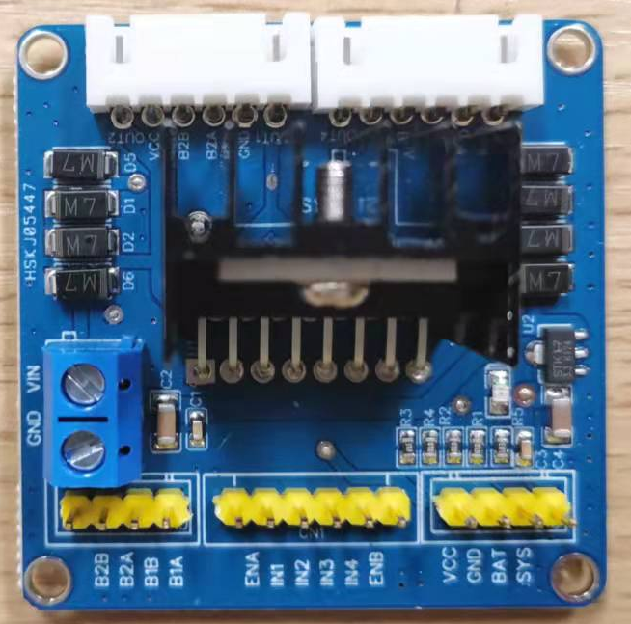
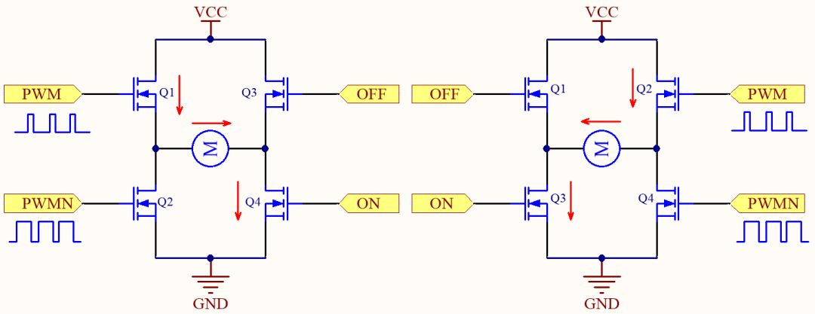
电机驱动板
电机A接口
电机B接口
这块驱动板的核心是L298N芯片，该芯片包含了两个H桥结构
下方中间的6个引脚，分别控制两边的电机： ENA, IN1, IN2, IN3, IN4, ENB
电源正极
地
H桥结构
从左至右为：ENA,IN1,IN2,IN3,IN4,ENB

Slide 11
电机驱动板
电机A接口
电机B接口
注意事项：
树莓派和驱动板的逻辑部分需要共地即GND连在一起，否则树莓派的逻辑就无法被驱动板识别。
如果树莓派未使用锂电池供电：树莓派的GND需要和电池负极一同接到GND端以共地
如果树莓派也使用锂电池供电，则本身就共地，GND端接入电池负极即可（建议使用电池供电）
电源正极
地
从左至右为：ENA,IN1,IN2,IN3,IN4,ENB

Slide 12
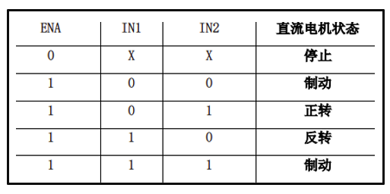
电机驱动板
右边是一组电机接口控制信号的真值表。
树莓派控制驱动板通常有两种方法。
方法一：IN1和IN2端输入固定电平，ENA端输入PWM波。当PWM在高电平时，电机加速；PWM在低电平时，电机停止。
方法二：ENA端和IN1（或IN2）端输入固定电平，IN2（或IN1）端输入PWM波。
严防电机堵转！
会烧坏电机！！

Slide 13
用树莓派控制PWM给直流电机调速
那么，用多少频率的PWM比较合适？
如果频率太低，直流电机将会产生明显的抖动。
如果频率太高，直流电机很可能会转不起来，因为电机转子的角速度的建立需要一定时间。
一般人的耳朵能听到的频率范围在几十Hz到近20kHz之间，如果频率在这个范围内，会听到比较明显的啸叫。
所以选择一个合适的频率是一个权衡的过程。
经过实验，对于我们小车上的电机，用50Hz到一两百Hz的频率已经不会产生明显的抖动，而且频率不算高，即便是软件PWM也能胜任。

Slide 14
如何用树莓派产生PWM波
对于微处理器，一般可以分为软件PWM和硬件PWM。
软件PWM：先在目标GPIO上输出一个电平（高电平或低电平），持续一段时间，然后把电平取反，再持续一段时间，再取反，循环往复。这种方式的精度一般较低，受到定时器精度、操作系统调度等影响，并且一般依赖于CPU中断，会占用少量CPU资源。
硬件PWM：有些CPU自带PWM硬件，只要给出期望的频率和占空比，这些硬件就会独立产生PWM波，依赖于内部的硬件定时电路，精度通常较高，而且不需要占用额外的CPU资源。
在接下来的例子里，我们将会使用RPi.GPIO模块的PWM类产生PWM波，这个模块产生的PWM全部是软件PWM。

Slide 15
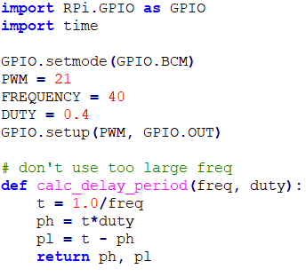
用树莓派产生PWM波——直接控制GPIO
这段代码要实现功能是：让GPIO21输出频率为40Hz，占空比为40%的PWM波，采用定时-翻转的方法实现。
设定一些参数。
定义一个方法：
calc_delay_period(freq, duty)
计算高电平和低电平的持续时间，单位是毫秒

Slide 16
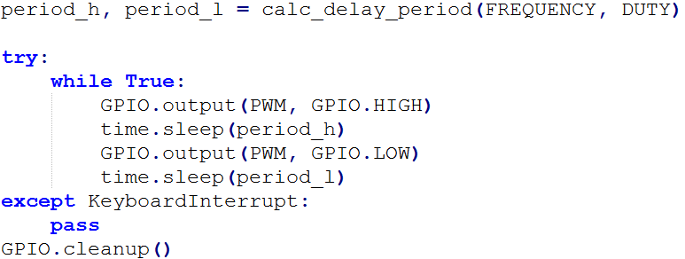
用树莓派产生PWM波——直接控制GPIO
随后进入无限循环，利用time.sleep()方法进行延时控制。
这个例子有助于理解PWM波的产生原理，但是实际应用中肯定不能这样。因为这样需要持续占用CPU资源，而且time.sleep()的精度很低，所以频率和占空比的取值都受到很大的限制。
这个例子的完整代码见 pwm_sleep.py

Slide 17

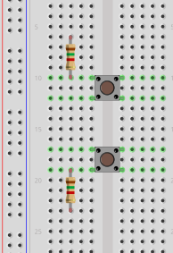
产生PWM波并控制电机——引入按键
3V3
GND
利用RPi.GPIO库可以很方便地产生PWM波。现在，我们尝试用PWM波控制小车的电机，并使用两个按键改变占空比，以达到调速的目的，按上面的按键可以使转速档位增大，按下面的按键则使转速档位减小。
10kΩ
这个例子的完整代码见 pwm_button.py
5
ENA
6
13
10kΩ
IN2
19
IN1
26

Slide 18
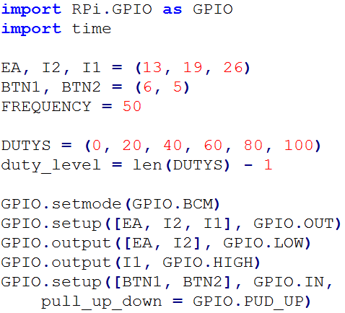
产生PWM波并控制电机——引入按键
首先定义一些变量和常量：BTN1和BTN2分别为减速和加速的按键；DUTYS是查找表，表示不同档位时占空比的值（0~100）；duty_level是一个变量，表示当前占空比的档位，此处初始化为最大档位，即占空比100%
然后，如以前所学，设置各GPIO的输入输出模式和初始值。
其中I1和I2控制了电机的转向，如果发现实际情况与预期不符，只要在代码中或硬件连线上把I1和I2的值互换即可。

Slide 19
用RPi.GPIO库的PWM功能
接下来，这行代码创建了一个PWM类的实例pwm，创建时需要指定两个参数：第一个参数指定输出引脚，第二个参数指定PWM波的频率。
执行这行代码之后，相应的引脚开始持续产生PWM输出。需要指定一个参数：占空比的值。范围是0~100。

Slide 20
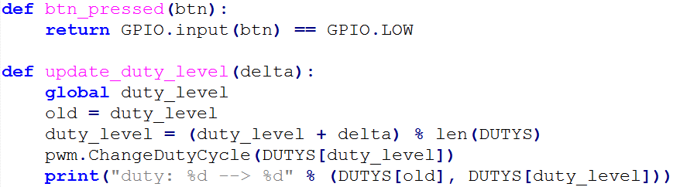
用RPi.GPIO库的PWM功能
现在，初始化工作完成了。我们开始准备和按键相关的事项。定义两个方法：
btn_pressed(btn)返回boolean值，表示某个按键此刻是否被按下。
update_duty_level(delta)的delta为+1或者-1，表示占空比的档位增加或减少一档，据此算出新的占空比档位，然后调用ChangeDutyCycle(duty)方法更新占空比。参数duty同样是0~100之间的数。

Slide 21
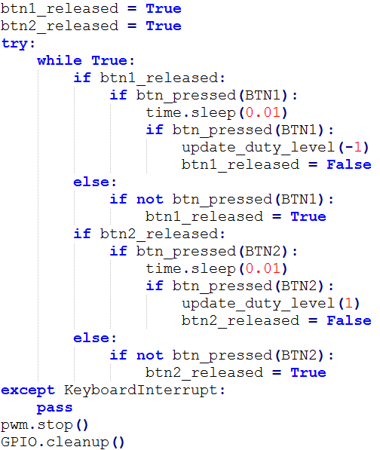
用RPi.GPIO库的PWM功能
最后，在程序的主线中加入一个无限的循环，用以检测按键是否按下。
为了能ctrl-c退出程序并做好收尾工作，同样在while的外层套了一个try...except...表达，用以接收ctrl-c的信号。
在程序结束前，不仅要调用GPIO.cleanup()，还要调用pwm.stop()来停止PWM输出，否则程序结束后，这个PWM会持续输出，造成不必要的能耗以及以外损坏的风险。

Slide 22
用RPi.GPIO库的PWM功能
循环体部分是由2个if...else...并列组成的，每个if...else...各自负责检测一个按键。以第一个if...else...为例：
如果btn1_released为True，表示上个时刻BTN1没有被按下。在这种情况下，如果检测到BTN1被按下，说明现在用户确实正在进行按键的动作，而不是由于上次按住按键还没有释放而导致的误判。经过10ms的去抖动延时之后，调用之前的update_duty_level()函数来实现占空比的更新，并把btn1_released置为False.
如果btn1_released为False，表示上次循环检测到按下了按键。如果这次循环没有检测到按下了按键，说明已经松开了按键，于是把btn1_released置为True

Slide 23
让小车跑起来——用键盘控制
现在，我们要写个程序让小车的两个轮子一起转，并且可以在电脑中输入指令，控制小车的动作。
仍然使用RPi.GPIO模块。
驱动板和树莓派的连线如图所示，用到的GPIO口为：
13, 19, 26
16, 20, 21
ENA
13
ENB
这个例子的完整代码见 pwm_keyboard.py
IN2
19
16
IN1
26
20
IN4
21
IN3

Slide 24
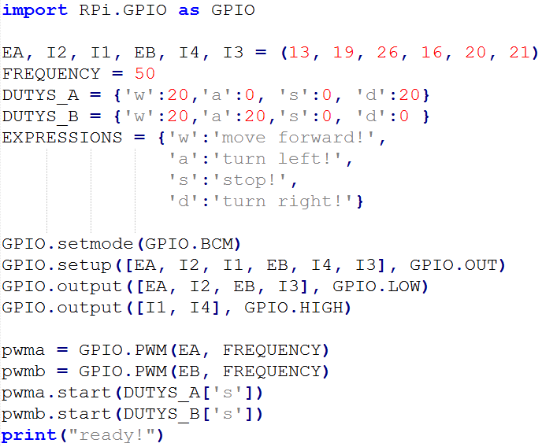
让小车跑起来——用键盘控制
有了上个实验的经验，这次的代码显得很简单。
先定义一些变量和常量
初始化GPIO
初始化PWM。这次创建了2个独立的PWM实例。

Slide 25
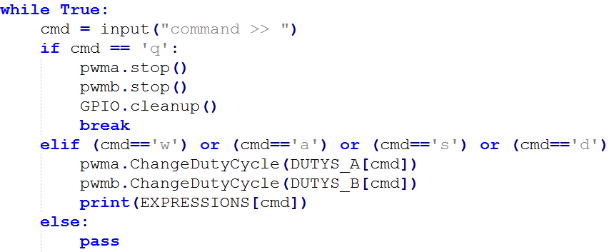
让小车跑起来——用键盘控制
随后又是一个循环，接收键盘的输入以改变占空比。’w’, ’a’, ’s’, ’d’ 分别表示前进、左转、停止和右转，’q’ 表示退出程序。退出之前别忘了收尾工作。
如果小车跑得太快或太慢，可以调节DUTY_A和DUTY_B的值。不过当占空比小于15左右的时候，小车是跑不动的。

Slide 26
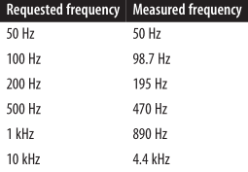
更精确的PWM波——硬件PWM
右图是使用RPi.GPIO.PWM产生PWM波的期望值和实际值（来自Raspberry Pi Cookbook）。可以看到这个模块产生的PWM的稳定性其实很差。实际测量结果和这个表格基本相符。
树莓派上还有其他的库可以产生性能更好的PWM波，比如下面要介绍的pigpio库。
pigpio是一个用C语言编写的高效的树莓派GPIO库，适用于所有版本的树莓派，有python2和python3的接口，并且已经预装在Raspbian上了
pigpio基于底层硬件，因此控制精度高，速度快。
可以在GPIO0~31上独立产生基于硬件定时器的软件PWM
BCM2711上有两个channel的硬件PWM，用pigpio可以调用，不过树莓派4 model B只支持调用channel 0
pigpio文档: http://abyz.me.uk/rpi/pigpio
pigpio的完整例子见 pwm_pigpio.py

Slide 27
pigpio使用方法
pigpio库包含一个名为pigpiod的daemon（常驻内存提供服务的进程），在使用pigpio的任何功能以前，必须先确保daemon处于运行状态，然后创建一个实例连接该daemon。连接成功后，这个实例就能提供pigpio的所有功能。具体地说：
首先启动pigpiod. 在终端输入
sudo pigpiod
如果要确保pigpiod是否已成功开启，可以用这个命令查看
ps –A | grep pigpiod
接着，在python代码中，引入pigpio模块
import pigpio
然后，调用以下方法创建一个连接daemon的实例 pi
pi = pigpio.pi()
可以检查是否连接成功：
if not pi.connected:
exit()

Slide 28
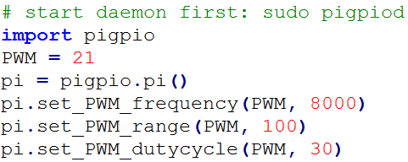
pigpio使用方法
然后就可以任意使用pigpio了。右边是在GPIO21上产生频率为8000Hz，占空比为30%的PWM波的示例代码。
21表示GPIO21，pigpio库强制使用Broadcom number表示GPIO，相当于RPi.GPIO.BCM. 0~31号GPIO都可以用这些方法独立产生PWM波（不过我们的板子上只有2~27号GPIO）
pi.set_PWM_frequency(channel, freq)设置PWM波的频率。注意它不能设置任意频率，只能在18个频率中选一个，具体由当前底层硬件的采样率决定（见后一页），底层的采样率则是由daemon启动时决定的。在启动deamon的命令后面加上–s value参数就可以把采样率设定为value(us)，采样率可选的值为 1, 2, 4, 5, 8, 10，默认值为5us.
pi.set_PWM_range(channel, range)方法用来更改占空比的范围，默认范围是0~255，经过更改后变为100，即100表示满占空比。
pi.set_PWM_dutycycle(channel, dutycycle)方法用来调整占空比，调用该方法后，占空比将立即被更新。同时它也是PWM波的开关，设置占空比为0就表示关闭PWM输出。

Slide 29
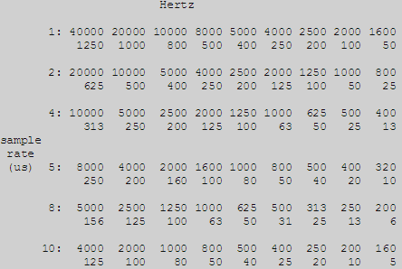
pigpio使用方法
对于每种采样率，有18种可选的频率。

Slide 30
实验内容
在树莓派上输出不同占空比的PWM波形，并用示波器进行观察
通过按键和键盘输入实时调整PWM的占空比并控制电机转速

Slide 31
附件
pwm_sleep.py --- 用time.sleep()方法手动产生PWM波。
pwm_button.py --- 用RPi.GPIO模块产生PWM波控制一个电机，用两个按钮可以调速。
pwm_keyboard.py --- 用RPi.GPIO模块产生PWM波控制两个电机，用键盘输入控制小车前进、停止、左转、右转。
pwm_pigpio.py --- 用pigpio库产生高频率、高精度的PWM波的示例。

Slide 32
实验报告中需要回答的问题
电机驱动板的作用是什么？
为什么电机要和树莓派“共地”？

Slide 33
致谢
本课件由以下同学协助编写
马锦玙（14307130171）
黎林（22210720160）
骆一铭（22210720188）

